Slide 1
コーチングにおける傾聴スキルが人を動かす5つの理由
コーチングの成功を左右する最も重要な要素の一つが「傾聴」です。クライアントとの信頼関係を築き、相手の本音を引き出すためには、積極的に「聴く」スキルが不可欠です。
Notes:
<number>

Slide 2
傾聴の3つのレベル
全方位的傾聴
場の空気や雰囲気も察知
集中的傾聴
相手に100%集中
内的傾聴
自分の考えに意識が向いている
コーチングでは特にレベル2と3を意識的に実践することが重要です。
Notes:
<number>

Slide 3
傾聴がもたらす効果
信頼関係の構築
思考の整理
安心して本音を話せる環境を作る
話すことで頭の中が整理される
自己発見の促進
答えを与えず、引き出す
Notes:
<number>

Slide 4
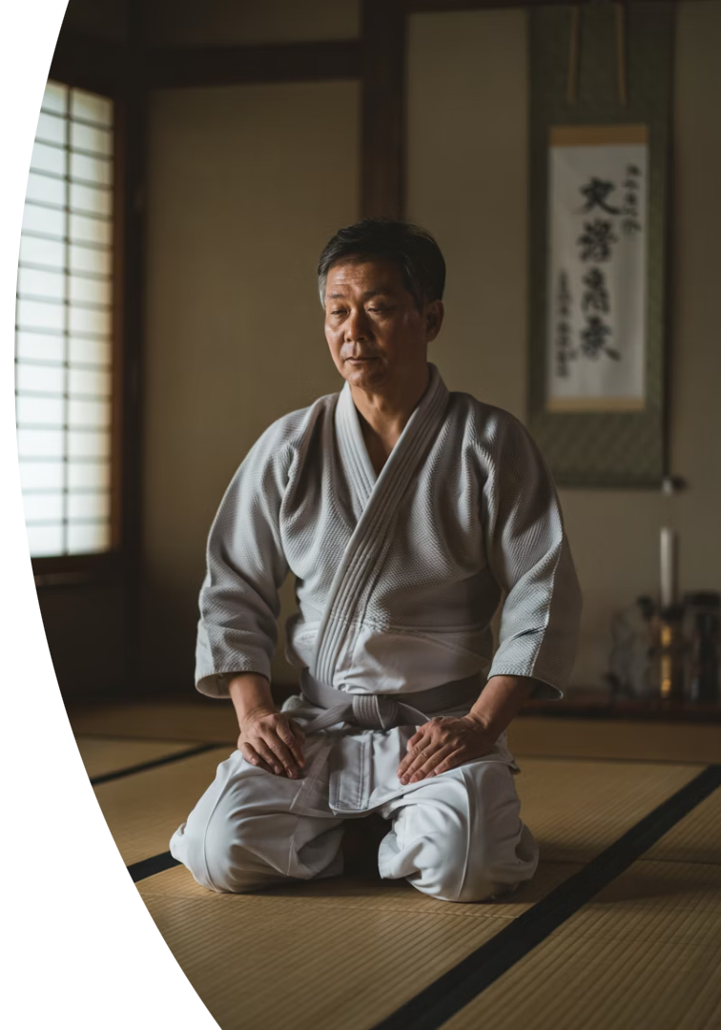
沈黙と待つ技術
1〜2秒の間を置く
クライアントが考えを深める機会を作る
内面と向き合う時間
新たな気づきを得る
本音を表現する準備
言葉にしづらい感情を整理する
Notes:
<number>

Slide 5
うなずきとあいづちの効果的な使い方
楽しい話題
浅く早いうなずき
深刻な内容
深くゆっくりとしたうなずき
興味を示す
「もっと聞かせてください」
Notes:
<number>

Slide 6
非言語コミュニケーションの活用法
アイコンタクト
7〜8割見つつ、時折視線を外す
姿勢
やや前傾で相手に体を向ける
感情のギャップ
言葉と表情の不一致に注目
Notes:
<number>

Slide 7
クライアントの思考を深める傾聴テクニック
繰り返し
言い換え
クライアントの言葉をそのまま返す
要点をまとめて返す
質問
うながし
思考を深める問いかけ
「それから？」と促す
Notes:
<number>

Slide 8
傾聴スキルを高めるための実践トレーニング法
3分間傾聴チャレンジ
相手の話を中断せずに3分間聴く
感情キャッチトレーニング
相手の感情の変化に注目する
ペアワークとフィードバック
録画して客観的に振り返る
Notes:
<number>

